Slide 1

Проект
2024-2025
Яндекс лицей

Slide 2
Цель проекта
Создать программу, в которой можно проверять доступность подключения к сайтам, внесенных в базу данных.

Slide 3
На каких библиотеках реализован
Графический дизайн - PyQt6
База данных - sqlite3
Подключение к сайту - requests

Slide 4
Кому будет полезным проект
Данный проект будет полезен всем кто пользуется интернетом в РФ. Так как Роскомнадзор может заблокировать любой сайт на территории РФ.

Slide 5
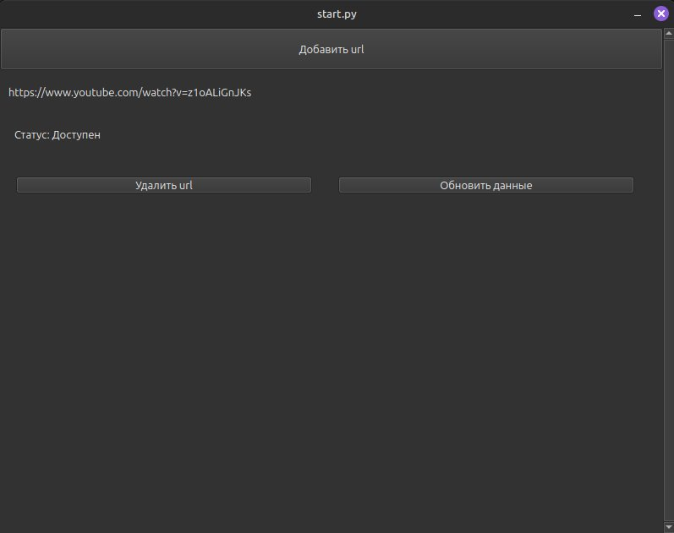
Как выглядит проект на linux системе

Slide 6
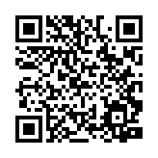
Спасибо за внимание

